Slide 1
«Организация сюжетно – ролевой игры в подготовительной группе» (из личного опыта)
Муниципальное автономное дошкольное образовательное учреждение
«Центр развития ребенка» – детский сад «Сказка»
Воспитатель: Рогачова А.И

Slide 3
Основной целью развития сюжетно – ролевой игры является развитие свободной творческой личности ребенка, которое определяется задачами развития и задачами исследовательской деятельности детей.
Задачи развития:
Обеспечение психологического благополучия и здоровья детей;
Развитие познавательных способностей;
Развитие творческого воображения;
Развитие творческого мышления;
Развитие коммуникативных навыков.
Задачи исследовательской деятельности:
Вхождение детей в проблемную игровую ситуацию (ведущая роль педагога);
Активизация желания искать пути разрешения проблемной ситуации (вместе с педагогом);
Формирование начальных предпосылок исследовательской деятельности (практические опыты).

Slide 4
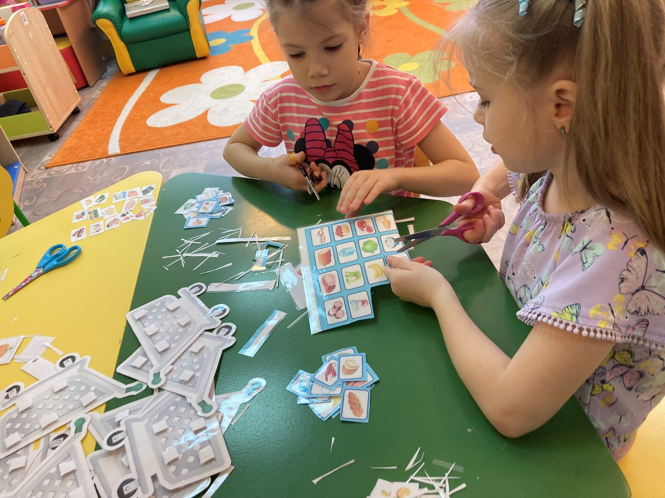

Slide 5
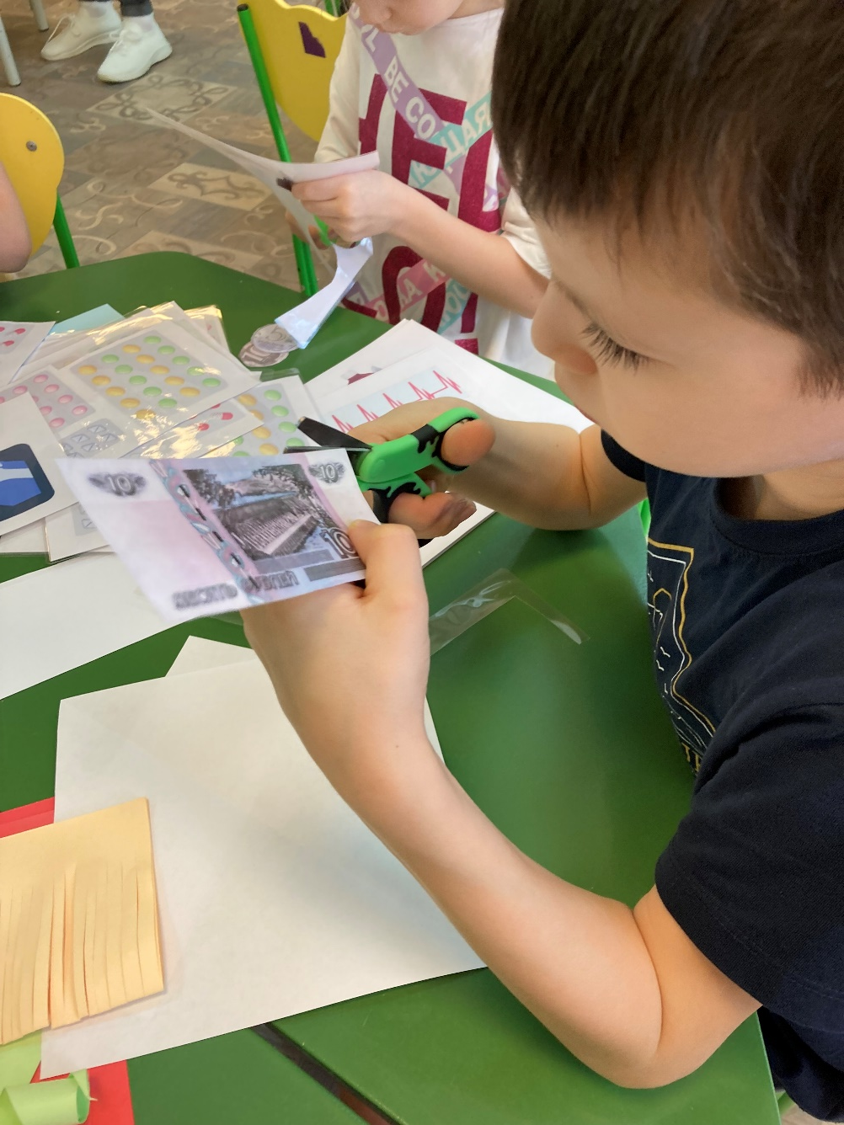

Slide 6
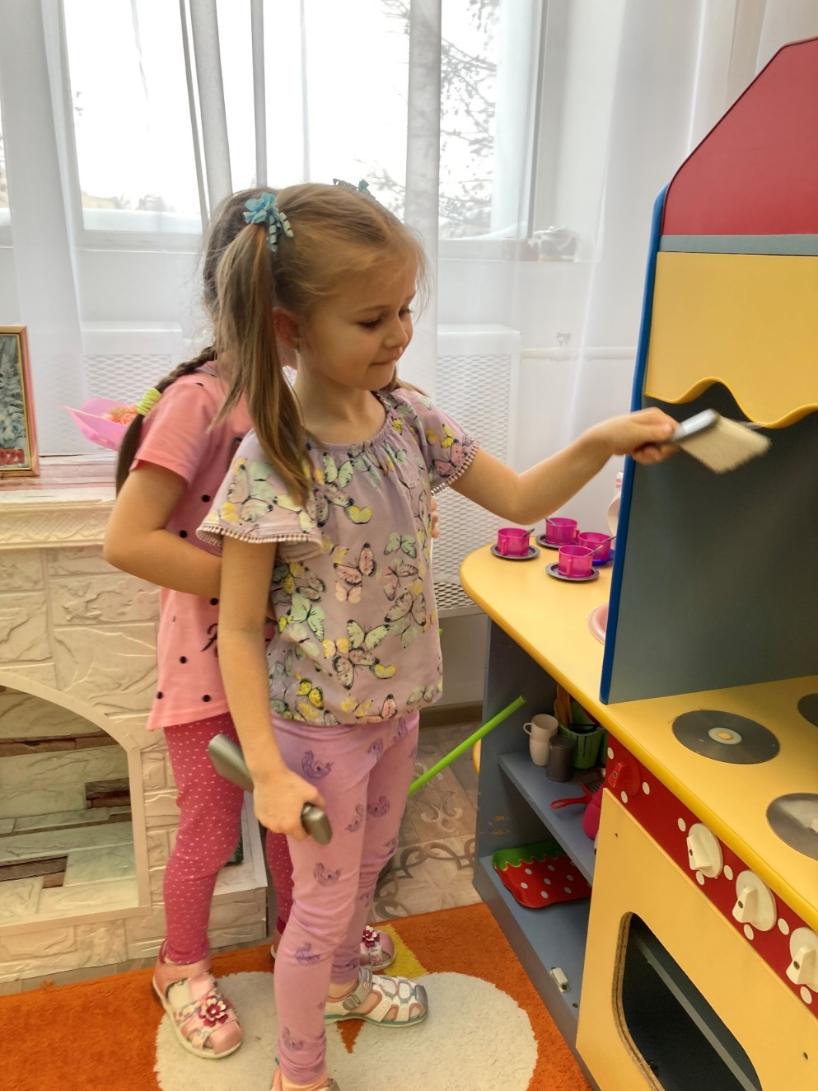
«Семья»

Slide 7
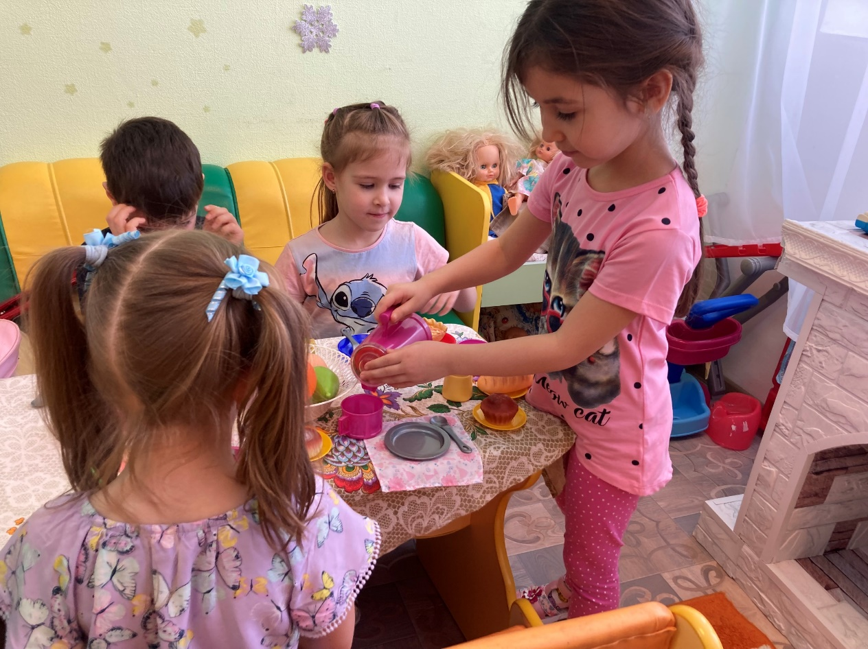
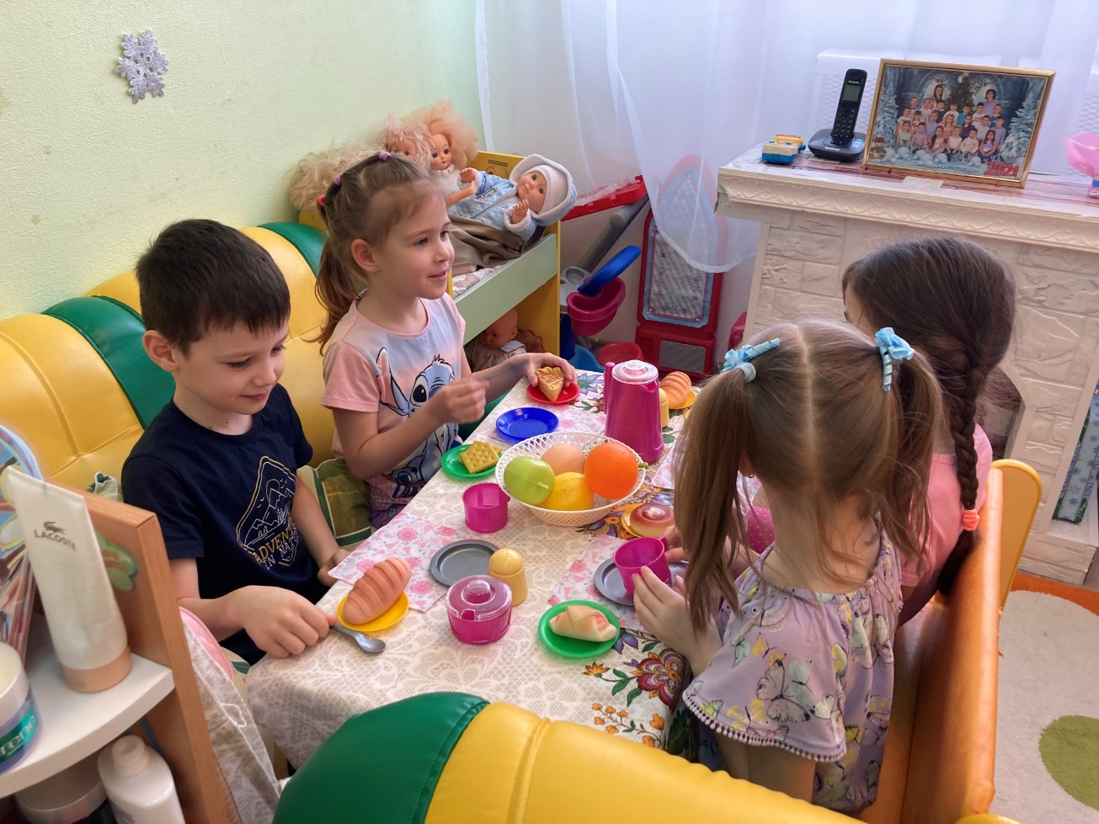

Slide 8
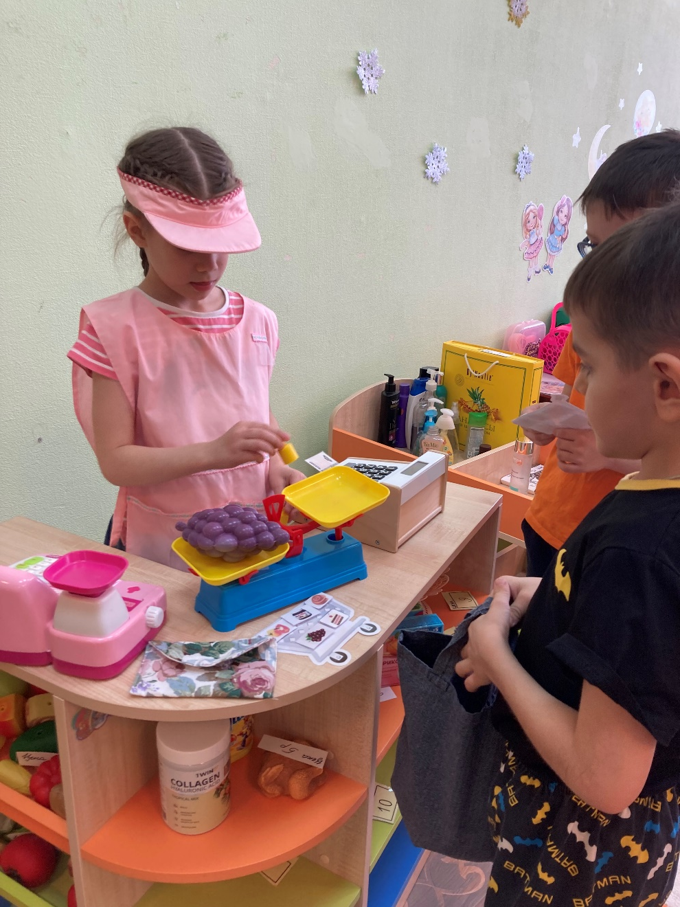
«Супермаркет»

Slide 9
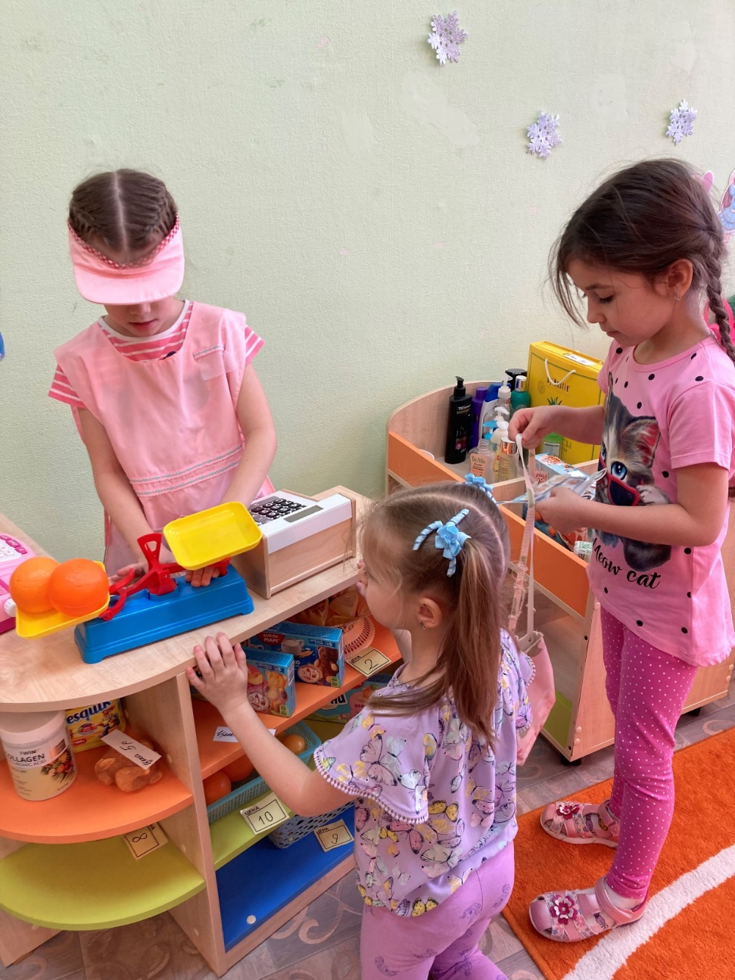

Slide 10
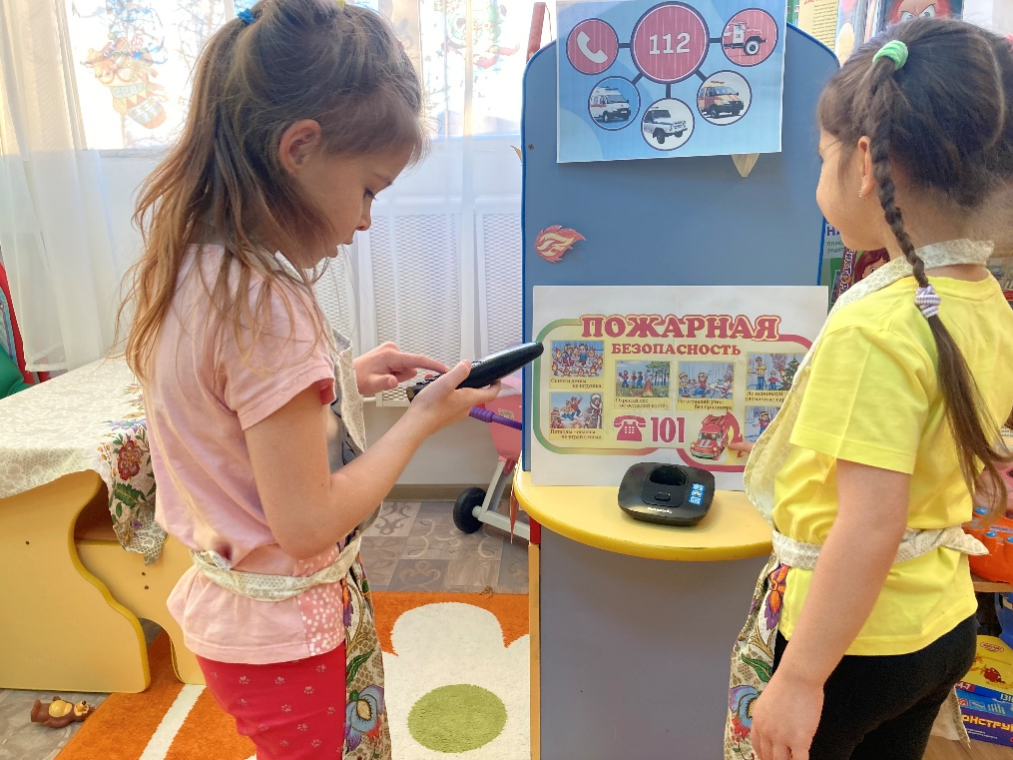
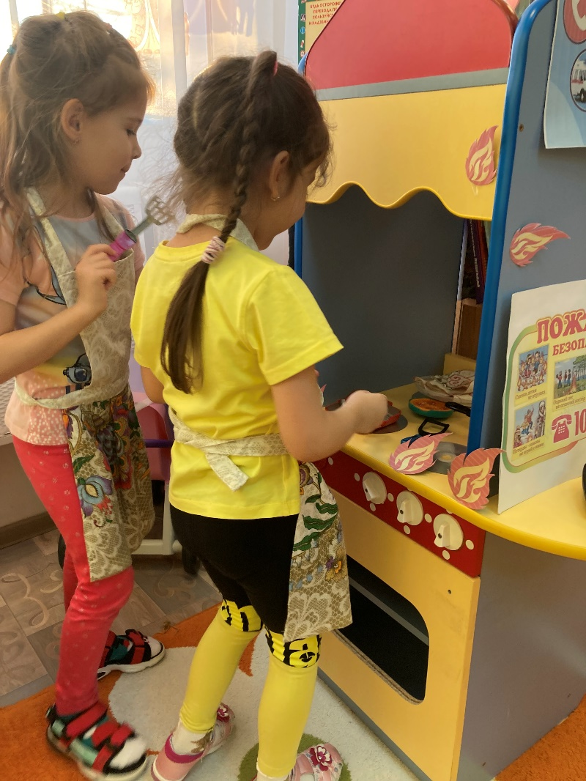
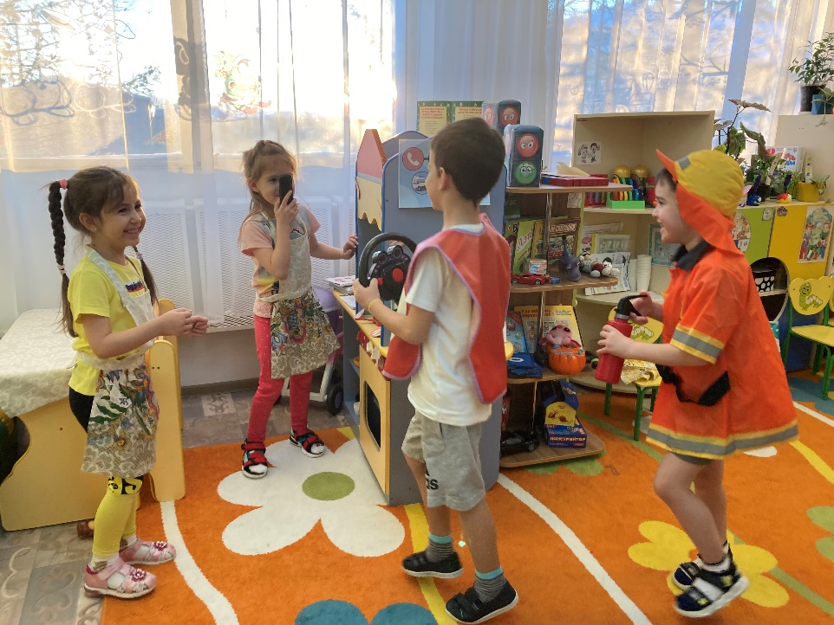
«Пожар на кухне»

Slide 11
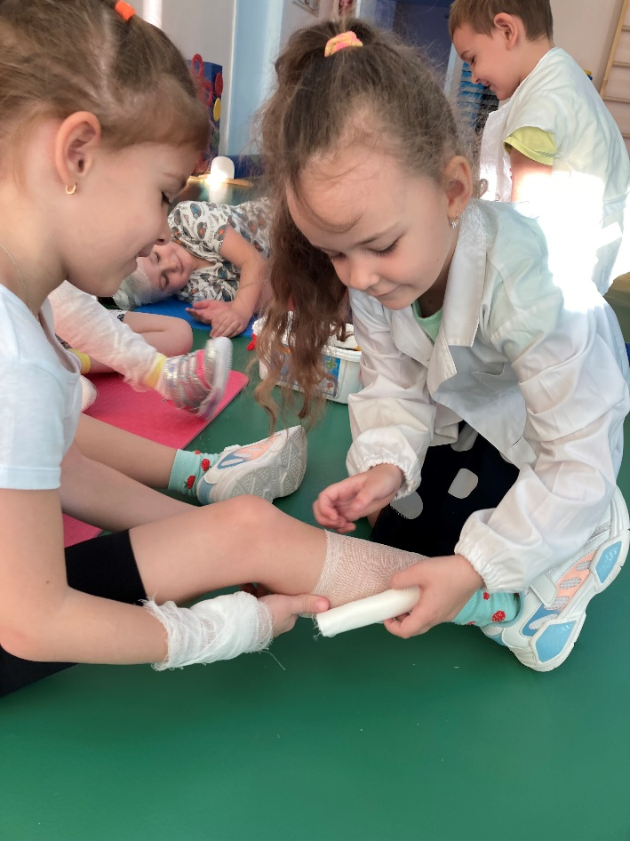
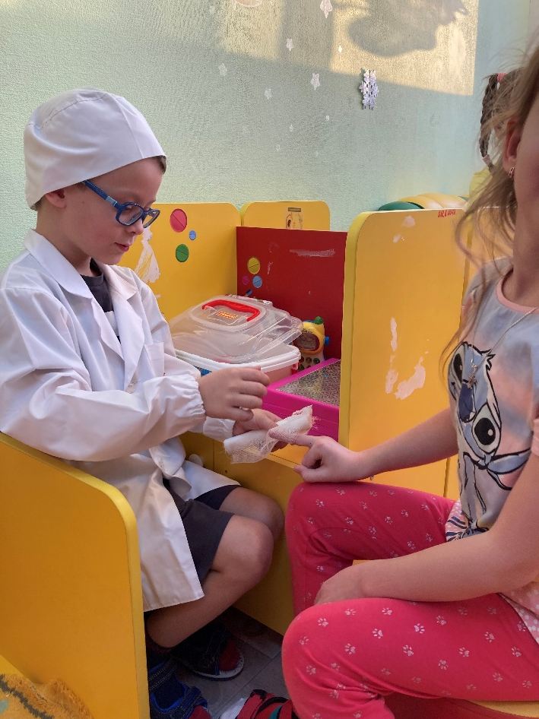
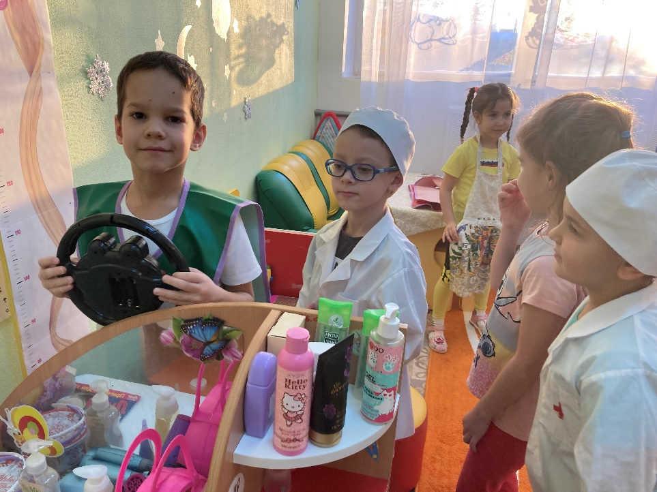
«Медицинская сестра. Врач»

Slide 12
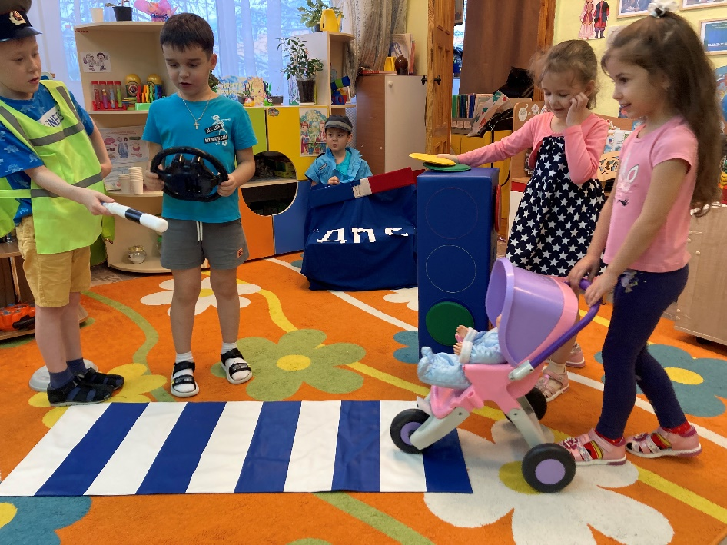
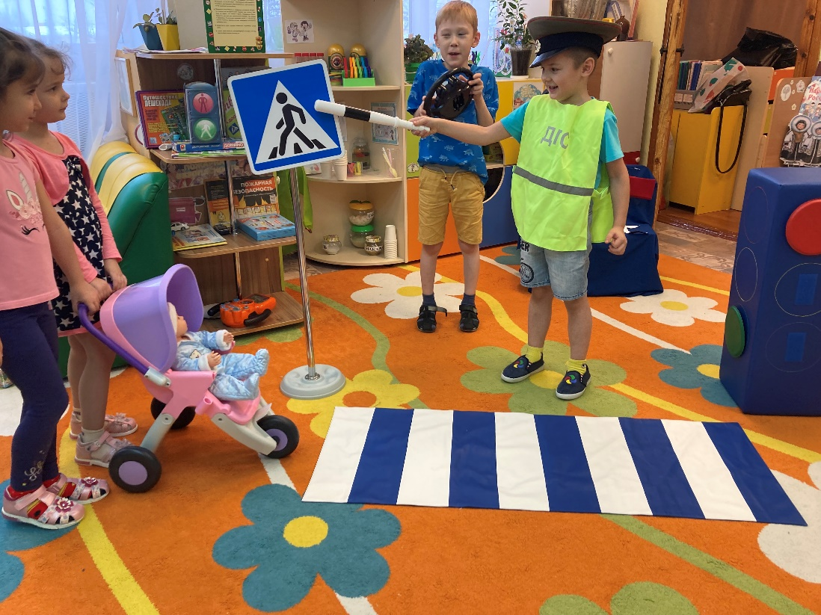
«Полицейский»

Slide 13
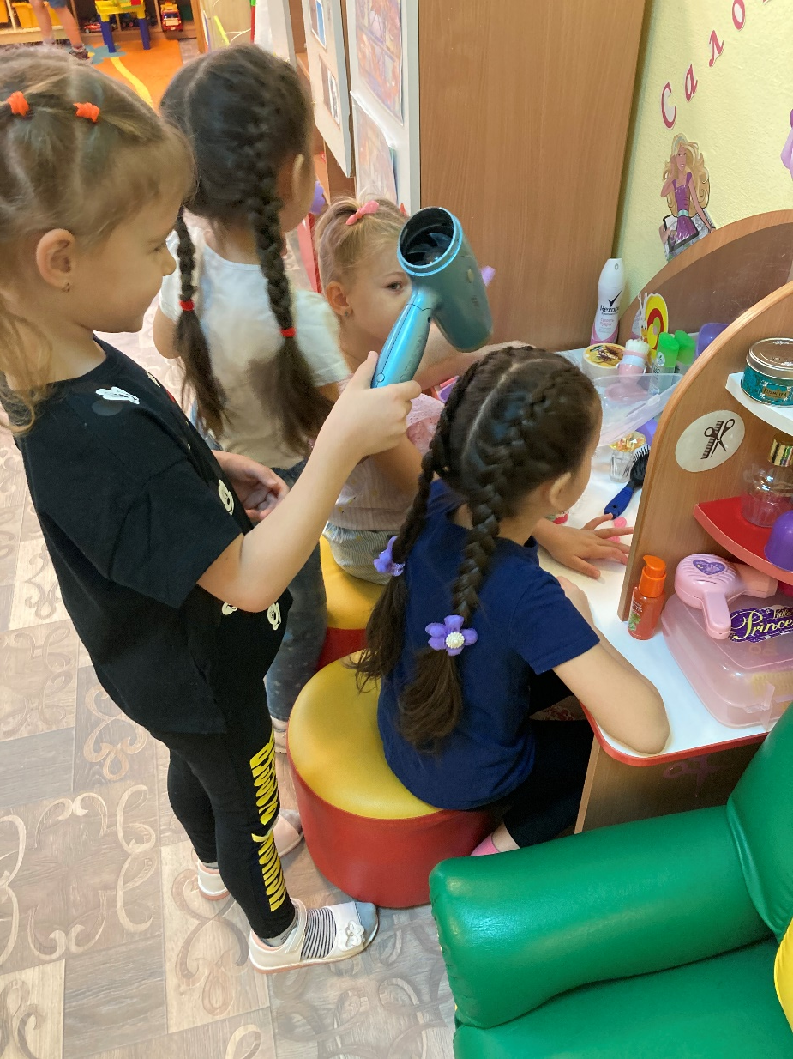
«Салон красоты»

